Slide 1
Информация для человека -

Slide 2
Информация для человека -
это содержание сигналов (сообщения), воспринимаемых человеком непосредственно или с помощью специальных устройств, расширяющее его знания об окружающем мире и протекающих в нём процессах.

Slide 3
ГРАФИЧЕСКОЕ ИЗОБРАЖЕНИЕ СИГНАЛОВ
F
F
t
t

Slide 4
1. Чертеж к задаче по геометрии
2. Письмо другу
3. Картина в галерее
4. Радиопередача
5. Телепередача
6. Аромат сирени
7. Вкус лимона
8. Температура воздуха

Slide 5
1. Чертеж к задаче по геометрии
ВИЗУАЛЬНАЯ
2. Письмо другу
3. Картина в галерее
4. Радиопередача
5. Телепередача
6. Аромат сирени
7. Вкус лимона
8. Температура воздуха

Slide 6
1. Чертеж к задаче по геометрии
ВИЗУАЛЬНАЯ
2. Письмо другу
ВИЗУАЛЬНАЯ
3. Картина в галерее
4. Радиопередача
5. Телепередача
6. Аромат сирени
7. Вкус лимона
8. Температура воздуха

Slide 7
1. Чертеж к задаче по геометрии
ВИЗУАЛЬНАЯ
2. Письмо другу
ВИЗУАЛЬНАЯ
3. Картина в галерее
ВИЗУАЛЬНАЯ
4. Радиопередача
5. Телепередача
6. Аромат сирени
7. Вкус лимона
8. Температура воздуха

Slide 8
1. Чертеж к задаче по геометрии
ВИЗУАЛЬНАЯ
2. Письмо другу
ВИЗУАЛЬНАЯ
3. Картина в галерее
ВИЗУАЛЬНАЯ
4. Радиопередача
АУДИАЛЬНАЯ
5. Телепередача
6. Аромат сирени
7. Вкус лимона
8. Температура воздуха

Slide 9
1. Чертеж к задаче по геометрии
ВИЗУАЛЬНАЯ
2. Письмо другу
ВИЗУАЛЬНАЯ
3. Картина в галерее
ВИЗУАЛЬНАЯ
4. Радиопередача
АУДИАЛЬНАЯ
5. Телепередача
ВИЗУАЛЬНАЯ, АУДИАЛЬНАЯ
6. Аромат сирени
7. Вкус лимона
8. Температура воздуха

Slide 10
1. Чертеж к задаче по геометрии
ВИЗУАЛЬНАЯ
2. Письмо другу
ВИЗУАЛЬНАЯ
3. Картина в галерее
ВИЗУАЛЬНАЯ
4. Радиопередача
АУДИАЛЬНАЯ
5. Телепередача
ВИЗУАЛЬНАЯ, АУДИАЛЬНАЯ
6. Аромат сирени
ОБОНЯТЕЛЬНАЯ
7. Вкус лимона
8. Температура воздуха

Slide 11
1. Чертеж к задаче по геометрии
ВИЗУАЛЬНАЯ
2. Письмо другу
ВИЗУАЛЬНАЯ
3. Картина в галерее
ВИЗУАЛЬНАЯ
4. Радиопередача
АУДИАЛЬНАЯ
5. Телепередача
ВИЗУАЛЬНАЯ, АУДИАЛЬНАЯ
6. Аромат сирени
ОБОНЯТЕЛЬНАЯ
7. Вкус лимона
ВКУСОВАЯ
8. Температура воздуха

Slide 12
1. Чертеж к задаче по геометрии
ВИЗУАЛЬНАЯ
2. Письмо другу
ВИЗУАЛЬНАЯ
3. Картина в галерее
ВИЗУАЛЬНАЯ
4. Радиопередача
АУДИАЛЬНАЯ
5. Телепередача
ВИЗУАЛЬНАЯ, АУДИАЛЬНАЯ
6. Аромат сирени
ОБОНЯТЕЛЬНАЯ
7. Вкус лимона
ВКУСОВАЯ
8. Температура воздуха
ТАКТИЛЬНАЯ

Slide 13
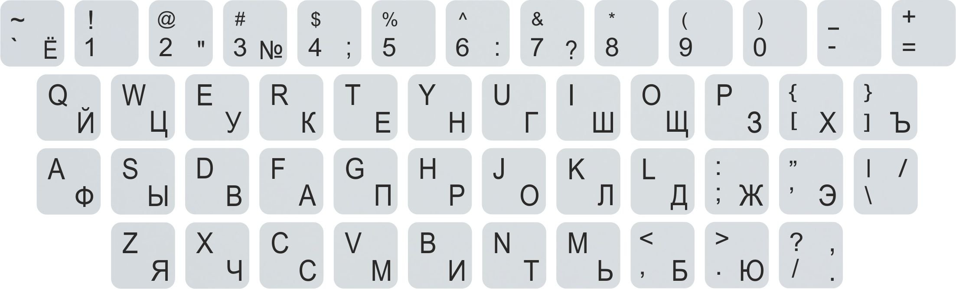
GHJWTCC

Slide 14
ИНФОРМАЦИОННЫЕ ПРОЦЕССЫ
ИНФОРМАЦИЯ И ИНФОРМАЦИОННЫЕ ПРОЦЕССЫ

Slide 15
Цели урока
Узнать …
Научиться …
Понять …
Освоить …

Slide 16
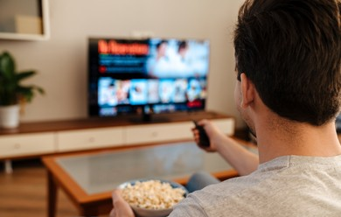
ПОНЯТИЕ ИНФОРМАЦИОННОГО ПРОЦЕССА
Информационными процессами называют процессы, связанные с изменением информации или действиями с использованием информации.
Просмотр телепередач

Slide 17

ПОНЯТИЕ ИНФОРМАЦИОННОГО ПРОЦЕССА
Информационными процессами называют процессы, связанные с изменением информации или действиями с использованием информации.
Чтение книг

Slide 18

ПОНЯТИЕ ИНФОРМАЦИОННОГО ПРОЦЕССА
Информационными процессами называют процессы, связанные с изменением информации или действиями с использованием информации.
Разговор по телефону

Slide 19

ПОНЯТИЕ ИНФОРМАЦИОННОГО ПРОЦЕССА
Информационными процессами называют процессы, связанные с изменением информации или действиями с использованием информации.
Запись наблюдений в блокноте

Slide 20

ИНФОРМАЦИОННАЯ ДЕЯТЕЛЬНОСТЬ
Информационной деятельностью человека называют деятельность, связанную с процессами сбора, представления, обработки, хранения и передачи информации.

Slide 21
ОСНОВНЫЕ ИНФОРМАЦИОННЫЕ ПРОЦЕССЫ
Основные информационные процессы: сбор информации, обработка информации, хранение информации, передача информации.
Хранение
информации
Передача
информации
Обработка
информации

Slide 22
ХРАНЕНИЕ ИНФОРМАЦИИ
Сохранить информацию - это значит тем или иным способом зафиксировать её на некотором носителе.

Slide 23
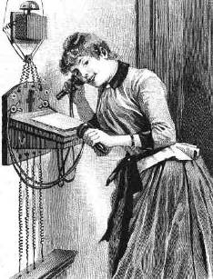
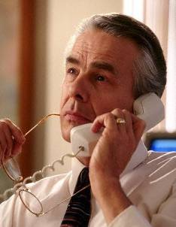

ПЕРЕДАЧА ИНФОРМАЦИИ
Информация передаётся от источника к приёмнику по каналу связи.
Источник
информации
Кодирующее
устройство
Канал
связи
Декодирующее
устройство
Приемник
информации
Схема передачи информации

Slide 24






ОБРАБОТКА ИНФОРМАЦИИ
Получение новой информации
Изменение формы представления
Вычисление
по формулам
Логические
рассуждения
Кодирование
Отбор
информации
Исследование
модели
Структурирование

Slide 25
ЗАДАЧА (ЛОГИЧЕСКИЕ РАССУЖДЕНИЯ)
В симфонический оркестр приняли на работу трёх музыкантов: Иванова, Петрова и Сидорова, умеющих играть на скрипке, флейте, альте, кларнете, гобое и трубе.
Известно, что:
Петров самый высокий;
играющий на скрипке меньше ростом играющего на флейте;
играющие на скрипке и флейте и Иванов любят пиццу;
когда между альтистом и трубачом возникает ссора, Петров мирит их;
Иванов не умеет играть ни на трубе, ни на гобое.
На каких инструментах играет Сидоров?
 | Скрипка | Флейта | Альт | Кларнет | Гобой | Труба
Иванов
Петров
Сидоров

Slide 26
Практическая работа
Обработка информации

Slide 27
Верно - неверно
Верно, что рассуждение – это обработка информации?

Slide 28
Верно - неверно
Верно, что написание письма – это сбор информации?

Slide 29
Верно - неверно
Верно, что постановка пароля – это защита информации?

Slide 30
Верно - неверно
Верно, что запись на жесткий диск – это сбор информации?

Slide 31
Верно - неверно
Верно, что ведение конспекта – это хранение информации?

Slide 32
ИНФОРМАЦИОННЫЕ
ПРОЦЕССЫ
Узнал(а) …
Научился(лась)…
Понял(а) …
Освоил(а) …

Slide 33
Информационные процессы – это процессы, связанные с изменением информации или действиями с использованием информации.
Со сбора информации начинается решение любой задачи.
Обработка информации - это целенаправленный процесс изменения содержания или формы представления информации.
Сохранить информацию - это значит тем или иным способом зафиксировать её на некотором носителе.
Передача информации осуществляется по схеме: источник информации - кодирующее устройство - канал связи – декодирующее устройство – приёмник информации.
Информационная деятельность связанна с процессами сбора, представления, обработки, хранения и передачи информации.

Slide 34
Информационными процессами называют процессы, связанные
с изменением информации или действиями с использованием
информации.
Информационные процессы
Обработка
информации
Получение
новой информации
Изменение формы
представления
Хранение
информации
Внутренняя
память
Внешняя
память
Передача
информации
Источник
информации
Кодирующее
устройство
Канал
связи
Декодирующее
устройство
Приемник
информации

Slide 35
Информационными процессами называют процессы, связанные
с изменением информации или действиями с использованием
информации.
Информационные процессы
Обработка
информации
Получение
новой информации
Изменение формы
представления
Хранение
информации
Внутренняя
память
Внешняя
память
Передача
информации
Источник
информации
Кодирующее
устройство
Канал
связи
Декодирующее
устройство
Приемник
информации

